Slide 1


Propuesta Servicios de Ciberseguridad
Agosto 2020

Slide 2
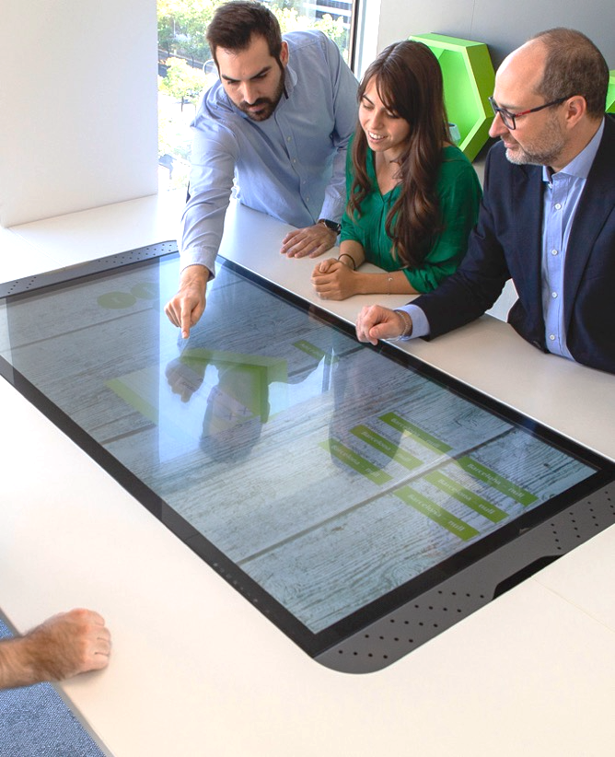
Introducción
Alcance
Metodología
Entregables
Modelo Operativo
Inversión
Valor agregado
Premisas y restricciones
Anexos

Slide 3
Introducción
Pelpak es una empresa 100% colombiana, fundada en Bogotá en el año de 1979. Desde entonces nuestras principales actividades han sido la fabricación, decoración y comercialización de envases y tapas plásticas. Contamos con una amplia trayectoria en el mercado ofreciendo soluciones de envase a los diferentes sectores industriales. La satisfacción de nuestros clientes es nuestra principal responsabilidad.

Slide 4
Alcance
Pelpak en la búsqueda de eficiencias y mejoramiento en sus procesos internos, está llevando a cabo un proyecto de modernización de su área de seguridad de la información y se encuentra interesada en contratar servicios especializados para el desarrollo del plan de seguridad de la información y continudad del negocio. el proceso de la gestion de cambios, el manejo de datos personales, la gestion de proveedores de TI
Esto permitira mejorar la calidad, funcionalidad y seguridad al fortalecer los controles del sistema de gestion de la seguridad de la información.
En dicho contexto, en Pelpak se ha estructurado las necesidades de servicios de cumplimiento de la siguiente manera:
Plan de seguridad de la información
Gestión de cambios
Continuidad del negocio
Datos personales
Proveedores de TI

Slide 5
Metodología
Plan de seguridad de la información:
ISO27002 - CIS security critical controls
Gestion de Control de cambios:
ITIL

